Slide 1



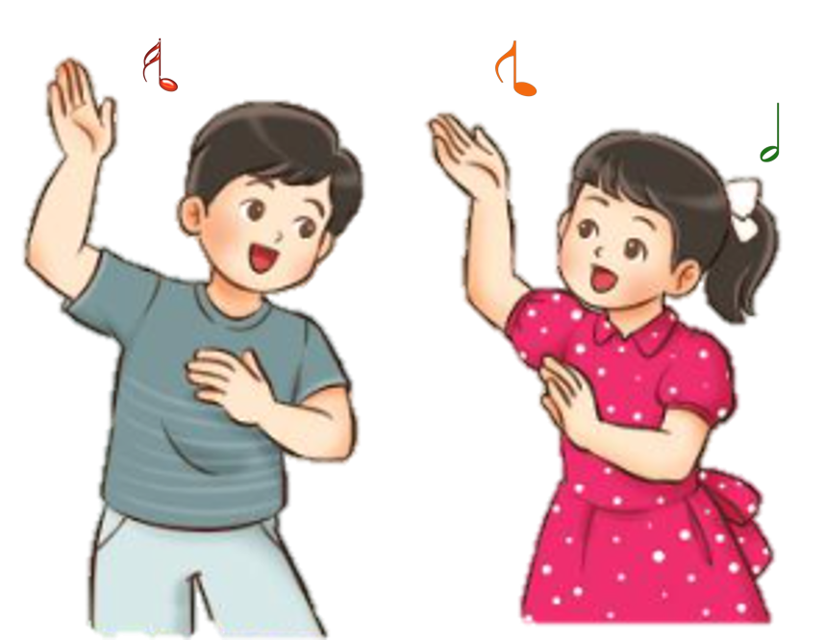
KHỞI ĐỘNG ĐẦU GIỜ

Slide 2


Slide 3
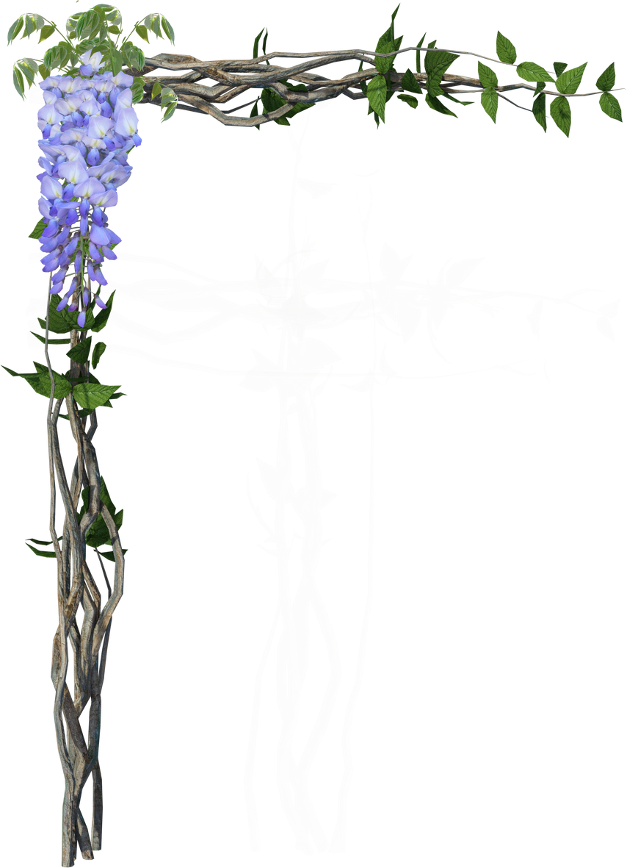


Tiết:12
- Ôn tập nhạc cụ
- Vận dụng

Slide 4

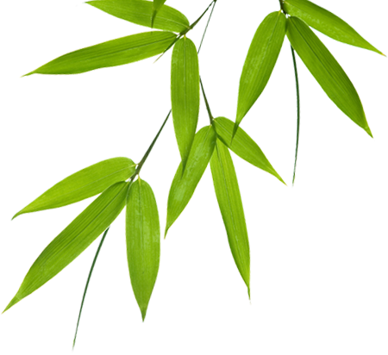



Nội dung 1:
Ôn tập nhạc cụ

Slide 5
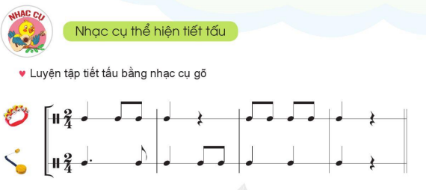

Ôn tập nhạc cụ

Slide 6

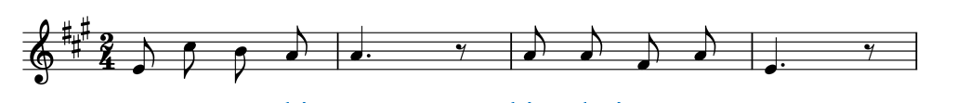
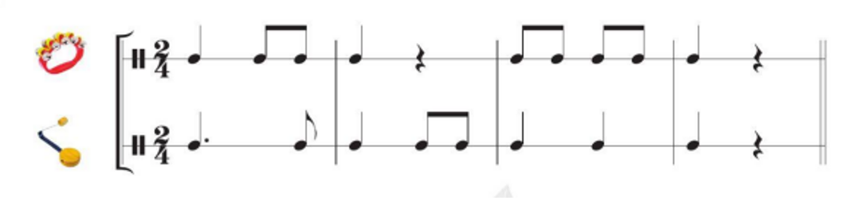
Đệm cho bài “Khăn quàng thắp sáng bình minh”
Kìa có con chim non, chim chơi ở sân trường.

Slide 7

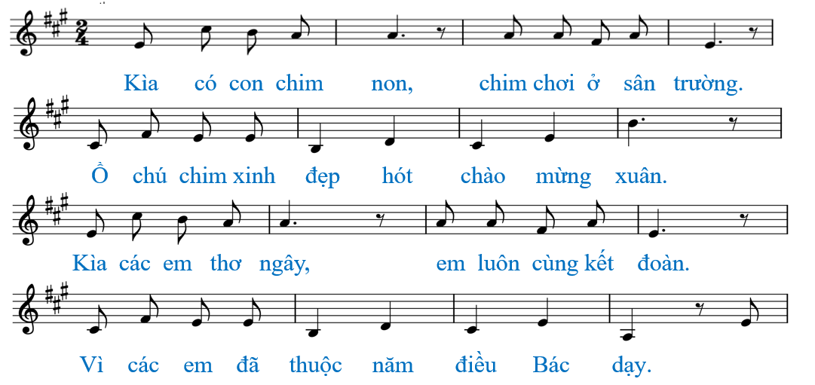
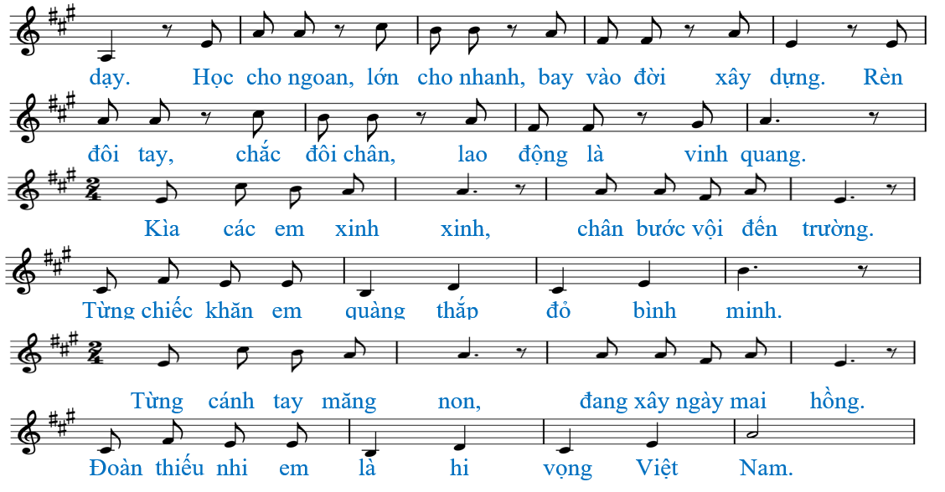

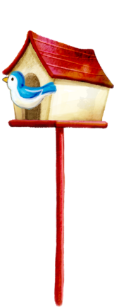
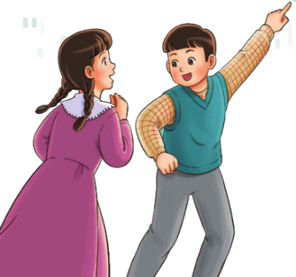
Khăn quàng thắp sáng bình minh
Nhạc và lời: Trịnh Công Sơn

Slide 8


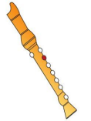
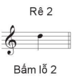
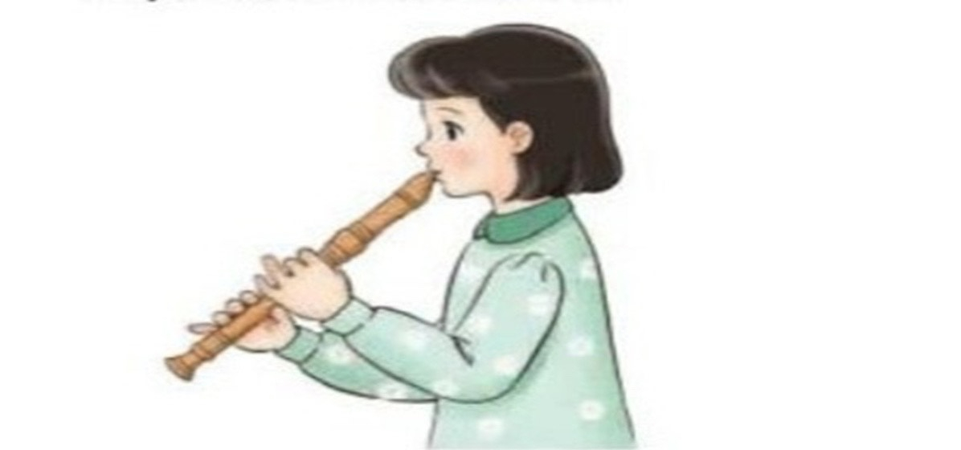

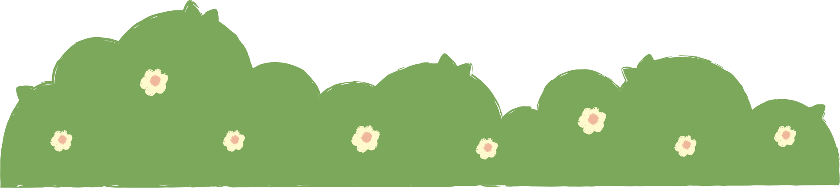






Nhạc cụ thể hiện giai điệu:
Tập bấm nốt rê
- Tập bấm nốt rê
- Tập bấm và thổi nốt rê

Slide 9
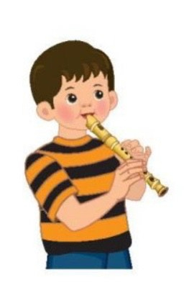
Luyện tập giai điệu:
Bài ri-coóc-đơ số 3
Bài ca hòa bình
(Trích trong giao hưởng số 9 của Bét-tô-ven)

Slide 10
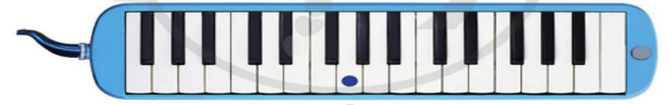
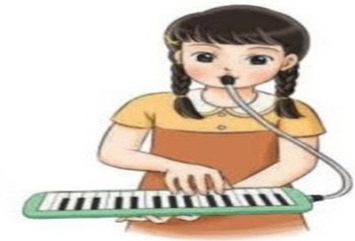
Kèn phím:
- Tập bấm nốt Son
5
Tập bấm và thổi nốt Son
Luyện tập giai điệu

Slide 11
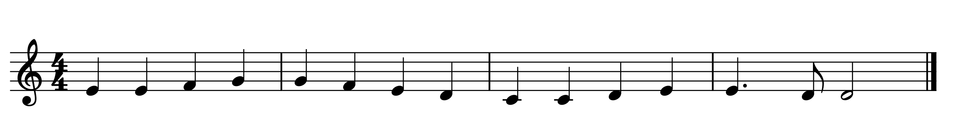
Luyện tập giai điệu:
Bài kèn phím số 3
Bài ca hòa bình
(Trích trong giao hưởng số 9 của Bét-tô-ven)

Slide 12
Nội dung 2:
Vận dụng

Slide 13
Vận dụng
Lựa chọn tiết tấu đã học đệm cho bài hát “Khăn quàng thắp sáng bình minh”

Slide 14

Đệm cho bài “Khăn quàng thắp sáng bình minh”
Kìa có con chim non, chim chơi ở sân trường.

Slide 15
Khăn quàng thắp sáng bình minh
Nhạc và lời: Trịnh Công Sơn

Slide 16
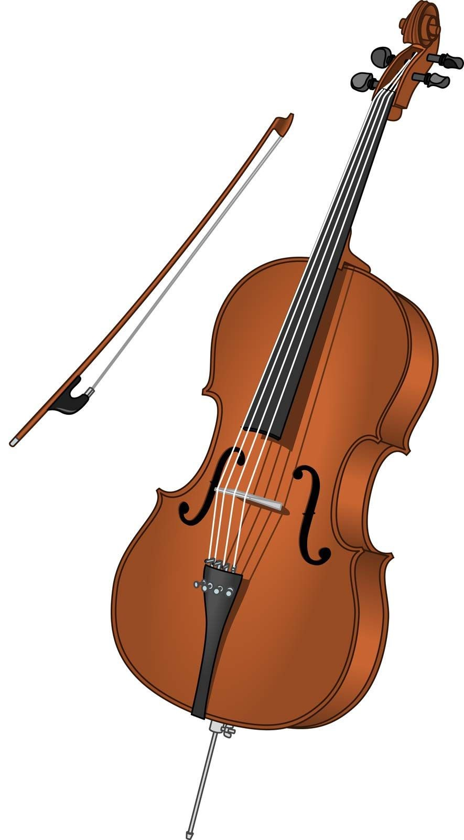

Nghe âm sắc đoán tên nhạc cụ

Slide 17
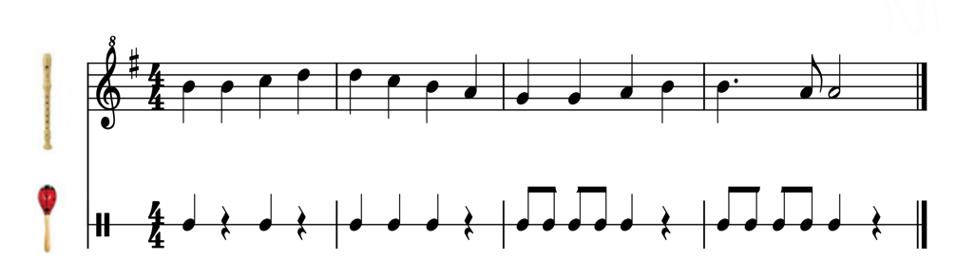










Luyện tập biểu diễn nhạc cụ
Luyện tập hòa tấu Ri-coóc-đơ và ma-ra-cát

Slide 18
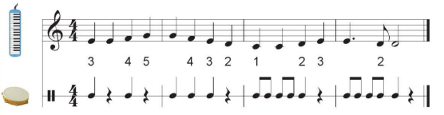
Luyện tập biểu diễn nhạc cụ
Luyện tập hòa tấu kèn phím và tem-bơ-rin

Slide 19
Tiết:12
- Ôn tập nhạc cụ
- Vận dụng

Slide 20
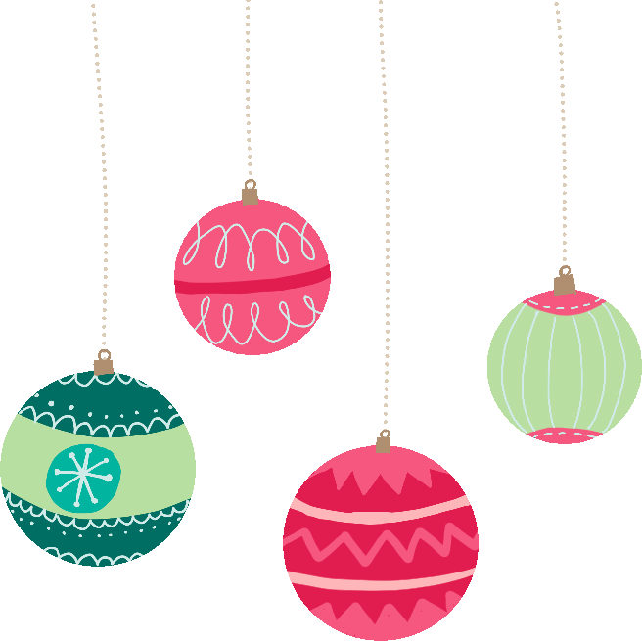







KÍNH CHÚC QUÝ THẦY CÔ
NHIỀU SỨC KHỎE, CHÚC CÁC EM HỌC TỐT!

